Slide 1
Šetnja Kninom
Izradila: Michaela Bužonja 6.a

Slide 2
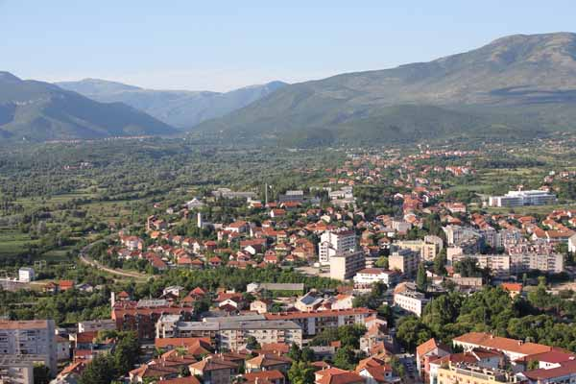
Knin
Knin je u Hrvatskoj.
Nalazi se u Šibensko-kninskoj županiji
U njegovoj blizini nalazi se izvor rijeke Krke koja i protječe gradom
Najviša hrvatska planina Dinara udaljena je petnaest kilometara od Knina

Slide 3
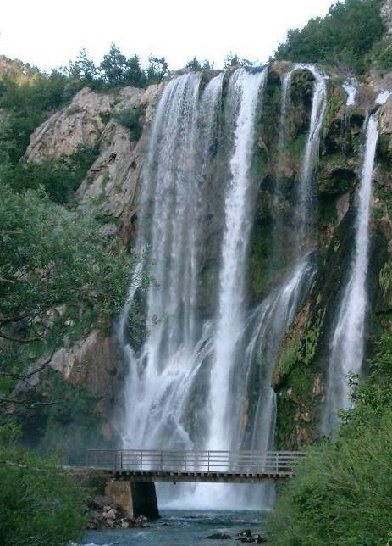
KRČIĆ
Krčić je desetak km dugačka rječica koja završava svoj vodeni tok ulaskom u kninsko polje
Obrušava se 22 metara visoki slap Krčić

Slide 4
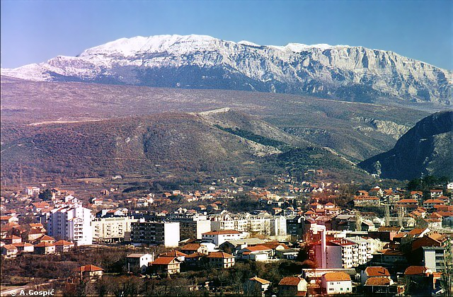
DINARA
Dinara je planina u Dinarskom gorju na granici Republike Hrvatske i Bosne i Hercegovine
Dinara dijeli Livanjsko polje Sinjskog
Čini prirodnu granicu između Bosne i Hercegovine i Hrvatske

Slide 5
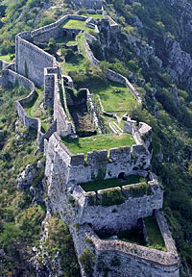
TVRĐAVA
Zapadno od Knina uzdiže se srednjovjekovna tvrđava podignuta sredinom 10. stoljeća
Konačni je izgled dobila početkom 18. stoljeća
Kada je umjetnim prosjekom odijeljena od brda Spas

Slide 6
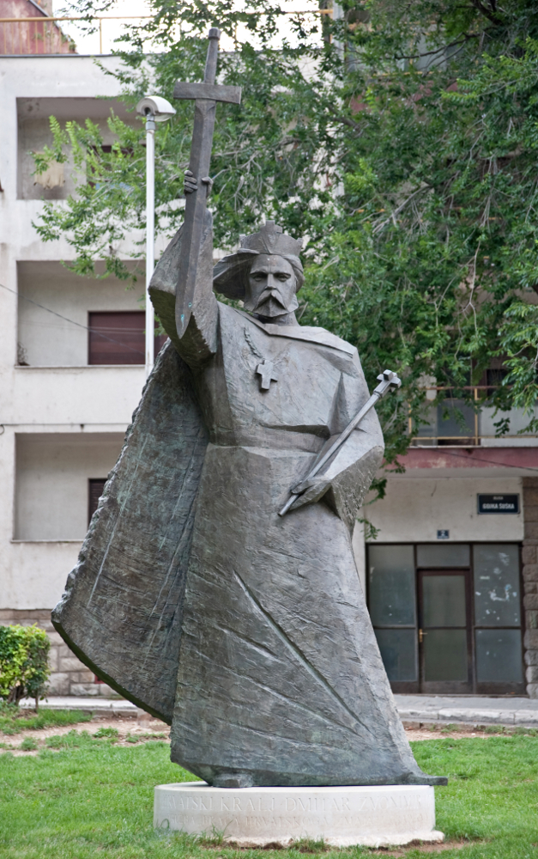
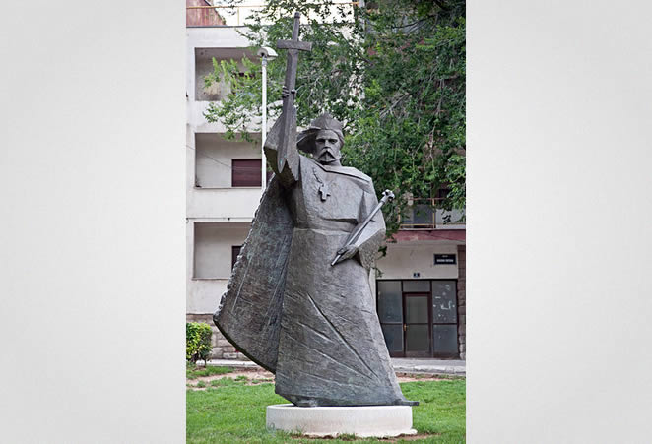
POZNATE OSOBE KNINA
Trpimir
Muncimir
Svetoslav Suronja
Stjepan Držislav
Dmitar Zvonimir
Petar Svačić
Lovro Monti

